Slide 1
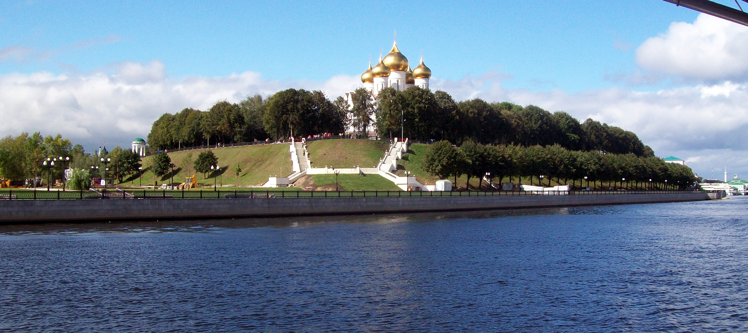
Подготовила воспитатель группы №4 МДОУ №124
Соколова Н.В.

Slide 2
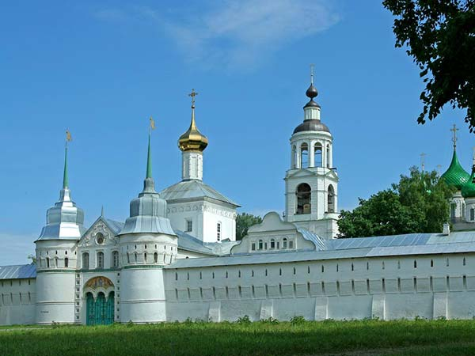
Ярославль — древнейший из существующих городов на Волге. Он был основан князем Ярославом Мудрым в далёком 1010 году на мысе между крутыми высокими берегами Волги и Которосли.

Slide 3
ГЕРБ
На гербе Ярославля изображён стоящий на задних лапах медведь (символ мудрости и силы).
Он держит в левой лапе золотую секиру.

Slide 4
Живым символом Ярославля является
медведица Маша, живущая в Ярославском музее-заповеднике.

Slide 5
ЛЕГЕНДА ОБ ОСНОВАНИИ ГОРОДА
Будущий великий киевский князь Ярослав Владимирович в 1010 г. объезжал свои владения и встретил неизвестное племя в месте, где сливаются две реки Волга и Которосль.
Местные жители недружелюбно встретили князя – напустили на него свирепую медведицу. Князь убил зверя. И тогда язычники покорились князю. А он решил основать на этом месте город с крепостью.

Slide 6
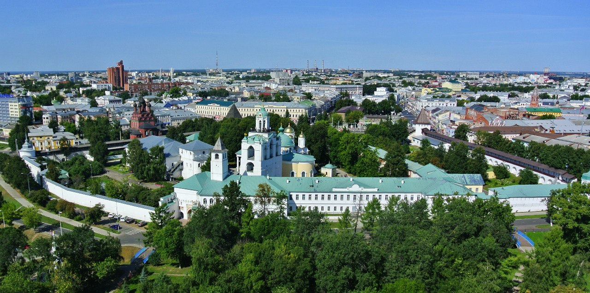
ДОСТОПРИМЕЧАТЕЛЬНОСТИ

Slide 7
Успенский собор
Успенский собор в Ярославле - самая древняя каменная постройка города. Храм Успения Пресвятой Богородицы заложен был еще в 1215 году. Освященный в 1219 году, он стал главным украшением города. Затем он был разрушен и вновь отстроен уже в 21 веке.

Slide 8
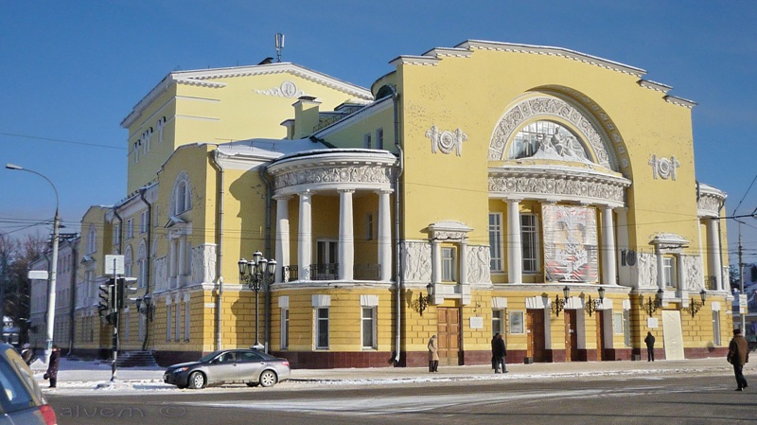
ТЕАТР
Театр имени Фёдора Волкова - первый в России общедоступный театр, который в 2010 году отметил своё 260-летие.

Slide 9
Стрелка
Место, где по преданию был основан Ярославль. А сейчас известное место досуга горожан и гордость нашего города.
Это красивейшее место слияния двух рек.

Slide 10
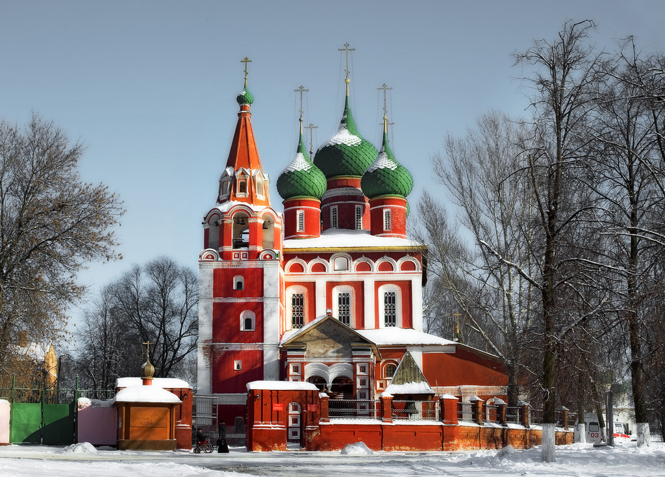
Храмы Ярославля
Центр города знаменит своими многочисленными церквями. Они очень красивы, в них проходят богослужения.

Slide 11
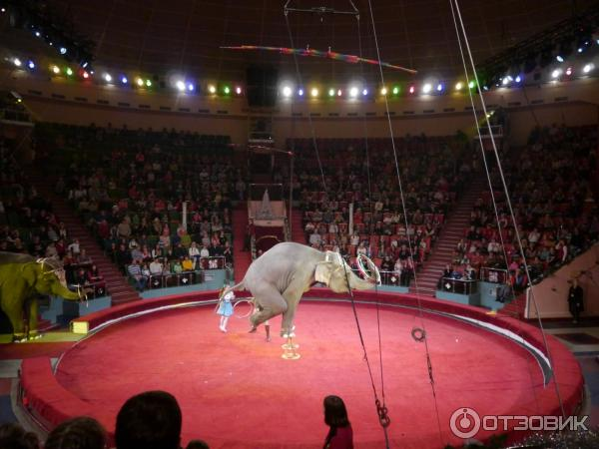
цирк
Это еще одна из достопримечательностей нашего города. Его любят все дети и взрослые.

Slide 12
Зоопарк
А вы были в зоопарке?

Slide 13
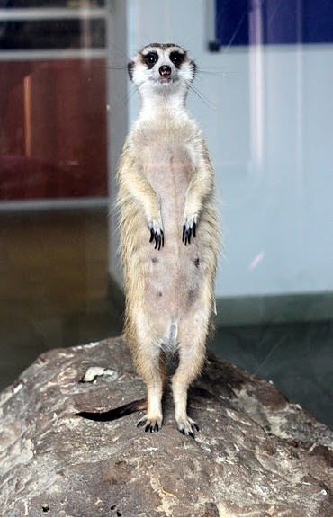
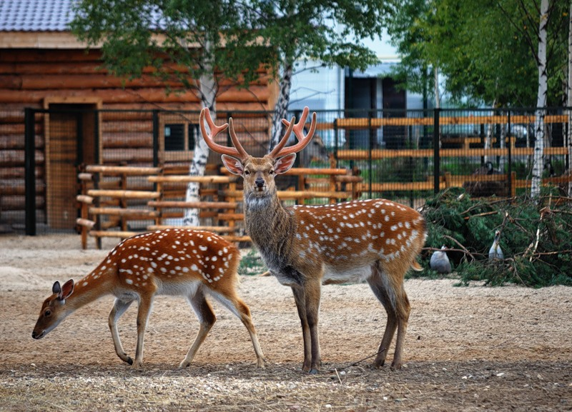
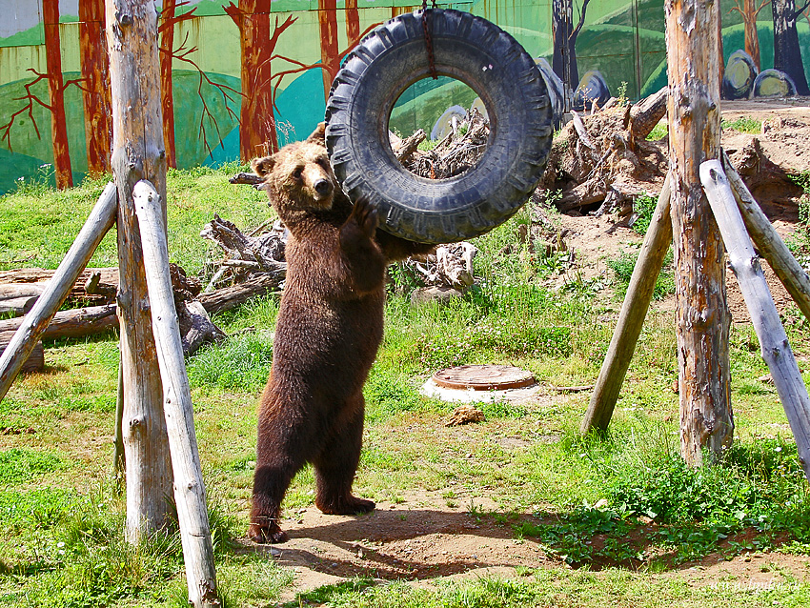
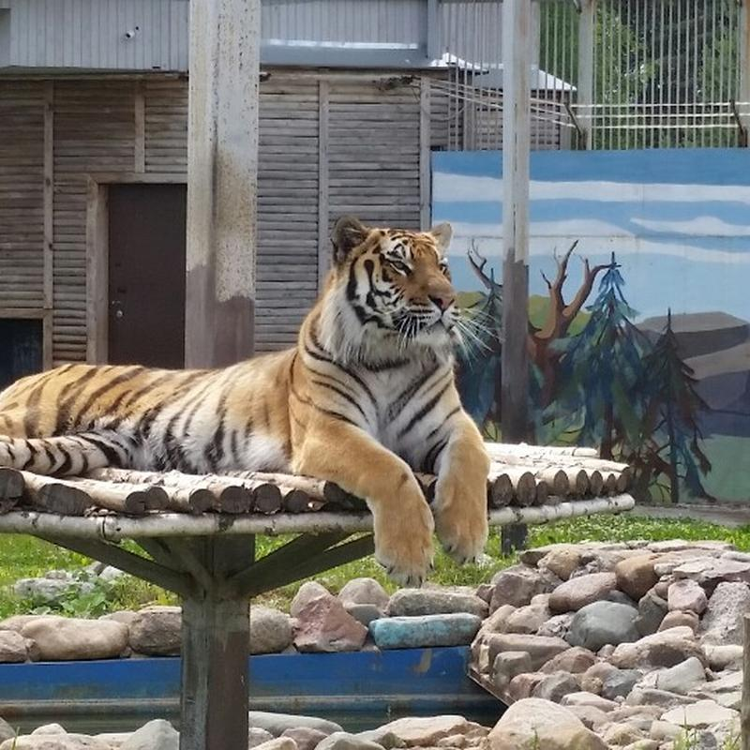

Slide 14
Современный аквапарк
Новая достопримечательность нашего города- недавно выстроенный аквапарк. Он сдан в 2017г. Это место для веселья детей и взрослых.

Slide 15
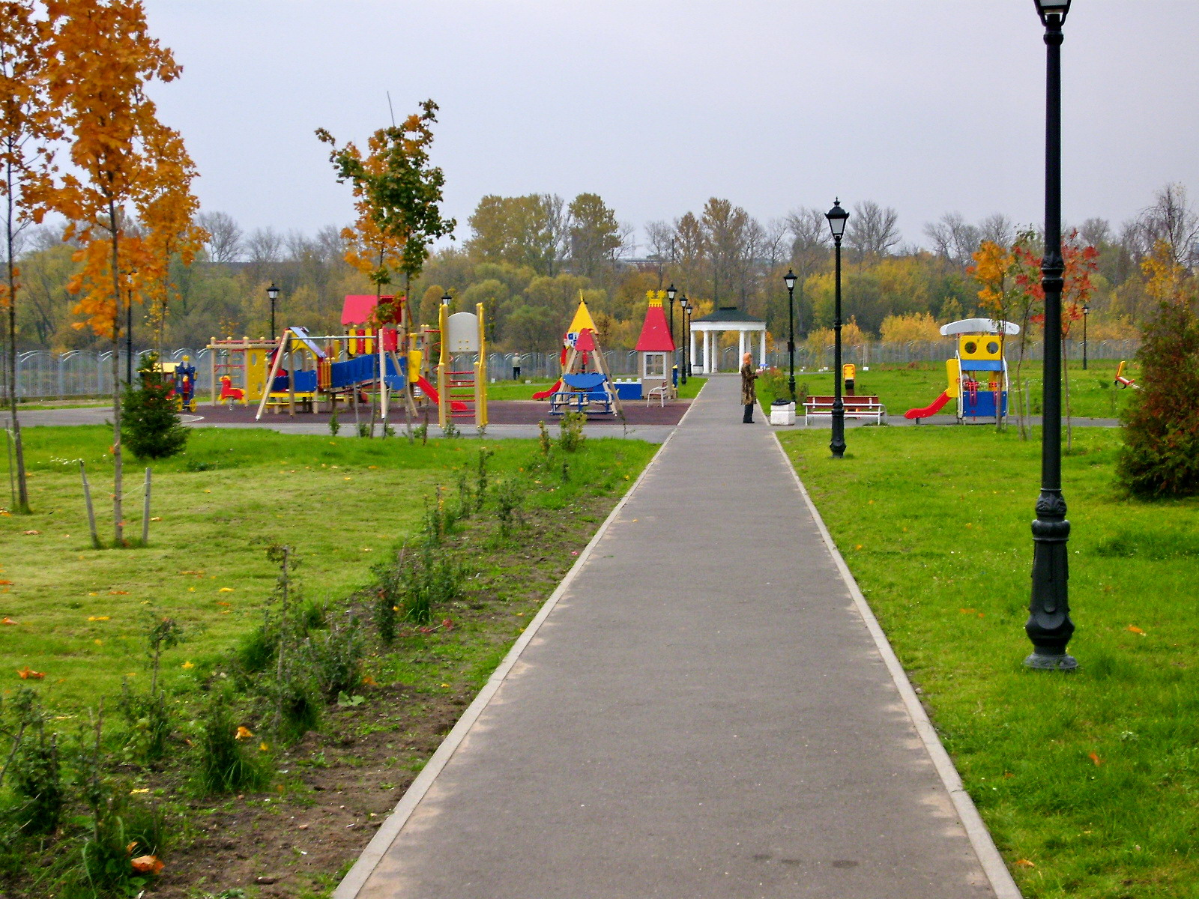
Парки города

Slide 16
Знаменитые люди Ярославля

Slide 17
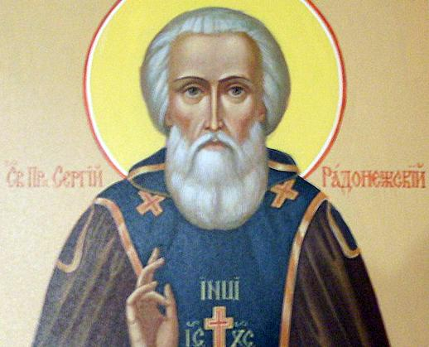
Ярославская земля – родина многих выдающихся деятелей России. Здесь родился величайший подвижник земли русской – Сергий Радонежский.

Slide 18
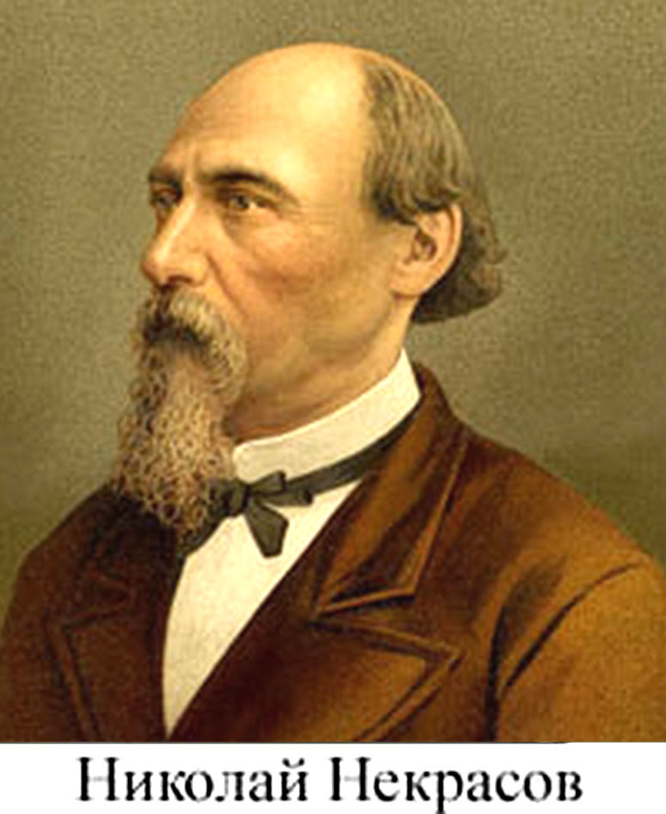
В Ярославле прошли детство и юность великого русского поэта и писателя Николая Алексеевича Некрасова

Slide 19
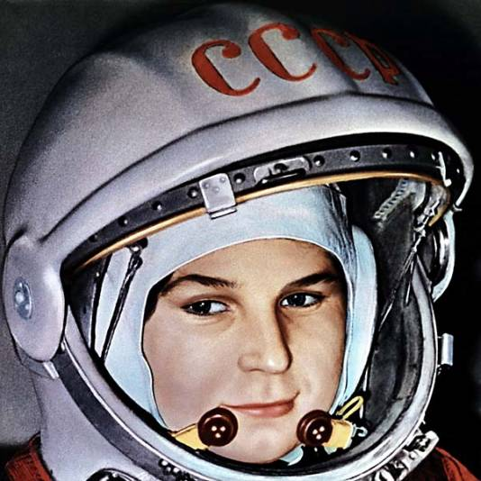
В Ярославле училась и работала первая женщина-космонавт Валентина Владимировна Терешкова.

Slide 20
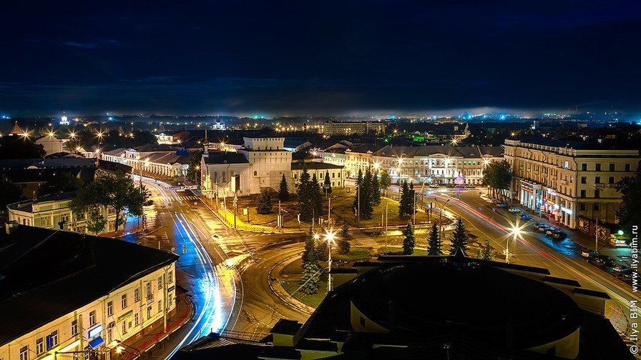
Стих о Ярославской земле
Ярославль – это город старинный,
А вглядишься совсем молодой
Неузнаваемый, неповторимый
Ярославль любимый мой.
Реки: Котросль и Волга
Породнились между собой
От истоков не виделись долго -
Ярославль им дом второй.
Ярославль утопает в зелени
Город славится стариной
Тысячелетием во времени
Современностью и новизной.
А соборы, что лебеди снежные
Золотые блестят купола
Кресты -это птицы железные
Устремились достать облака.
Ярославль – это детище наше
Приезжай к нам в гости скорей
С каждым годом моложе он краше
Встретим вместе его юбилей.

Slide 21
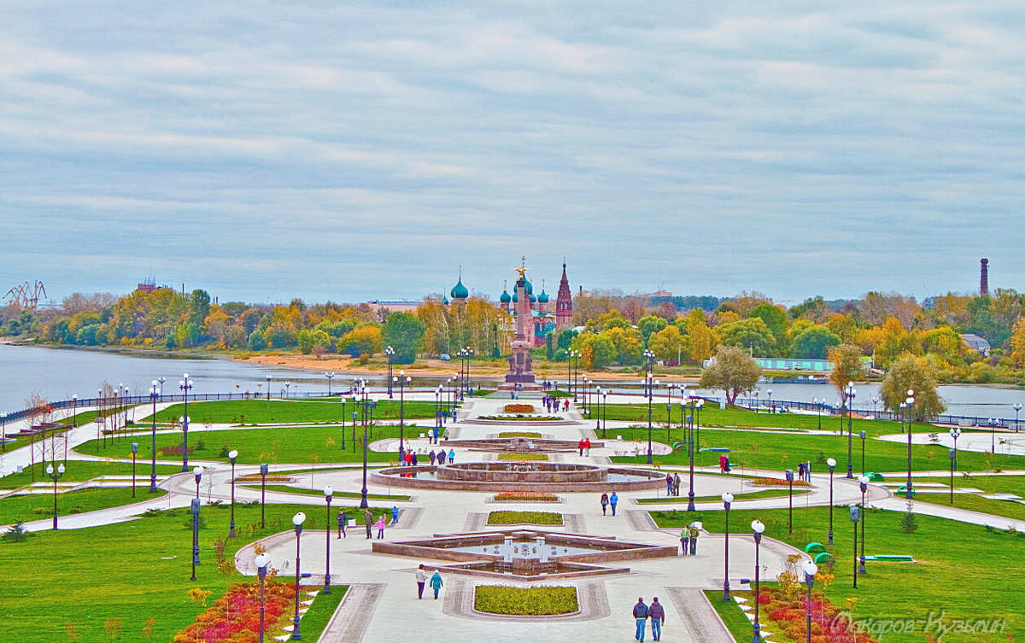
Любите и уважайте свой родной город!

